Slide 1
Treatment
Notes:
Như vậy tôi đã trình bày xong những vấn đề của việc sử dụng bảo hiểm hiện tại và đưa ra giải pháp xử lí!
Để tiếp tục tôi xin trình bày về việc quản lý Hợp đồng trong hệ thống!

Slide 2
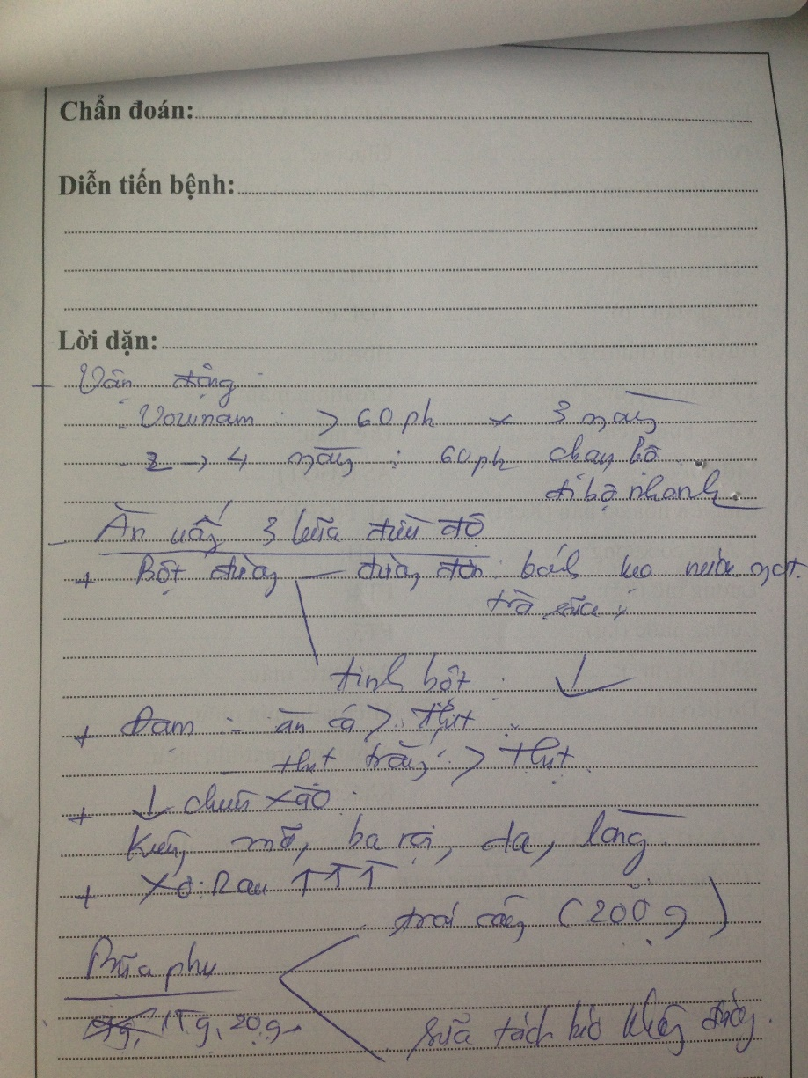
Treatment
Appointment
AppointmentDate
...
1
0..1
Treatment
FromDate
ToDate
...
1
1
1
0..1
0..1
0..1
Food
Medicine
Practice
Description
...
Description
...
Description
...
Notes:
Dựa trên nền tảng của luật pháp Việt Nam hiện tại, chúng tôi quản lý thông tin hợp đồng trên thực thể Contract với các thông tin giống như trong văn bản luật quy định.

